Slide 2
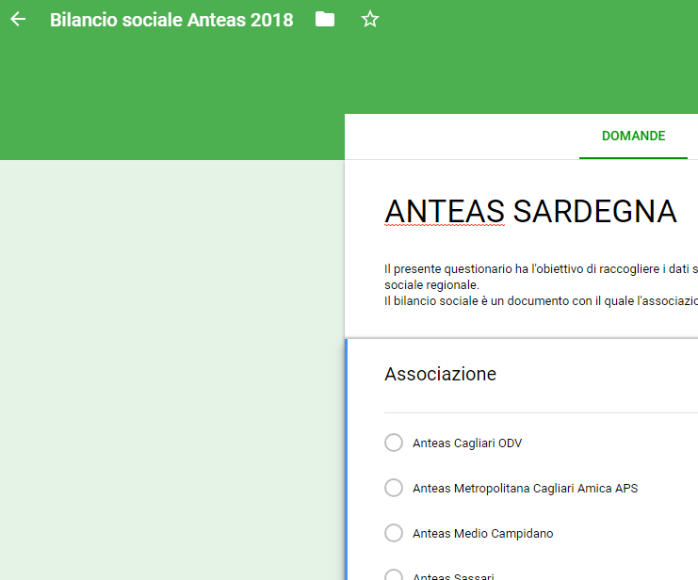
Bilancio 2019
Questionario
Anteas Cagliari
Anteas Metropolitana Cagliari Amica APS
Anteas Sassari
Anteas Nuoro
Anteas Ogliastra
Anteas Oristano
Anteas Gallura
Anteas Medio Campidano
Anteas Cabras
Anteas Sanluri

Slide 3
Bilancio 2019
66 progetti capofila (media 6,6 per associazione)
13 progetti come partner
168 volontari attivi (media 17 per associazione)
Media di 14 ore settimanali di volontariato all’anno (per volontario)
4294 destinatari coinvolti

Slide 4
Bilancio 2018
Bilancio 2019
46 progetti capofila (media 5 per associazione)
6 progetti come partner
156 volontari attivi (media 17 per associazione)
7 ore di volontariato all’anno (per volontario)
6553 destinatari coinvolti
66 progetti capofila (media 6,6 per associazione)
13 progetti come partner
168 volontari attivi (media 17 per associazione)
Media di 14 ore settimanali di volontariato all’anno (per volontario)
4294 destinatari coinvolti

Slide 5
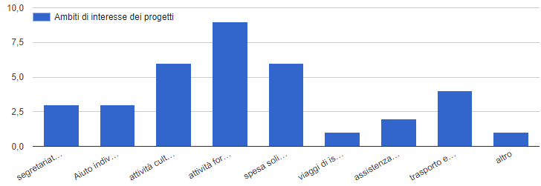
Bilancio 2019
Ambiti di interesse dei progetti:
segretariato sociale
Aiuto individuale alla persona
attività culturali/ludiche e di animazione
attività formative/seminari/convegni
spesa solidale/consegna alimenti
viaggi di istruzione
assistenza domiciliare leggera
trasporto e accompagnamento

Slide 6
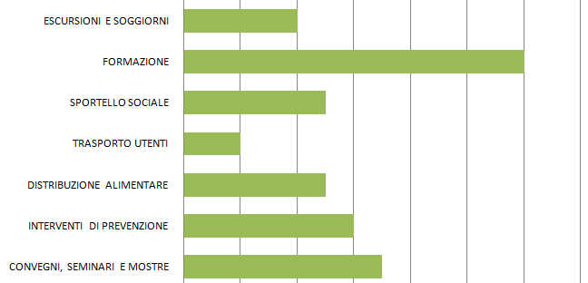
Bilancio 2019
Ambiti di interesse dei progetti:
1) attività formative/seminari/convegni
2) attività culturali/ludiche e di animazione
2) spesa solidale/consegna alimenti
3) trasporto e accompagnamento
Bilancio 2018
2)
3)
1)

Slide 7
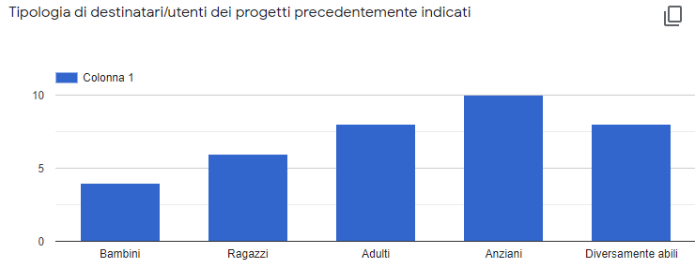
Bilancio 2019
Utenti

Slide 8
Bilancio 2019
Fondi

Slide 9
Bilancio 2019
Raccolta fondi per progetti:
Pagina facebook, whatsApp, volantinaggio
vendita calendari 2019
festa di Primavera, vendita di piante prodotte dalla presidente e qualcuno del consiglio
pacchi alimentari
telethon
offerta fiori e pesca di beneficenza

Slide 10
Grazie per la collaborazione

